Slide 1
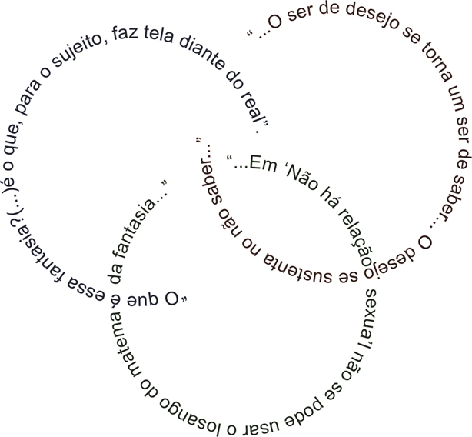

A Condução da Análise:
Após a chegada do analisando:
como possibilitar a psicanálise? Coordenação Alexandre Simões
ALEXANDRE SIMÕES
® Todos os direitos de autor reservados.

Slide 2


Em nosso encontro anterior:
ressaltei a importância inicial de se localizar a Demanda
do paciente

Slide 3

Chegamos a verificar a importância do paciente apresentar ao analista
algo que se descole das apresentações fenomênicas dos sintomas, da catalogação do mal-estar ou da prévia nomeação diagnóstica

Slide 4

Para chegarmos a isto, certamente é necessário que o paciente tenha tempo para localizar o mal-estar atrelado ao sintoma

Slide 5

“... a transferência é uma relação essencialmente ligada ao tempo e ao seu manejo.”
(Jacques Lacan. Posição do inconsciente – 1964)

Slide 6

Todavia, para que uma análise se inicie, usualmente não é suficiente uma demanda terapêutica

Slide 7


Aquele que procura um analista, não o faz como sujeito, mas primeiramente como alguém que quer ser um paciente

Slide 8

Desta forma, podemos considerar uma distinção orientadora da experiência clínica:
Sintoma como signo
Sintoma como significante

Slide 9
Em suma:
Quando o sintoma faz parte da vida de um paciente,
Estando este último bem adaptado a ele, presenciamos os sintoma como um signo.
O que é um signo?
Aquilo que representa alguma coisa para alguém.

Slide 10
Acrescentemos: à medida em que o sintoma é transformado em
questão (dúvida, indagação, interpelação), ele aparece como a própria expressão da
divisão do sujeito

Slide 11

A partir daí, quando o sintoma é
endereçado ao analista, ele se torna
sintoma analítico

Slide 12

Vejamos este fragmento clínico:
Um paciente, até então muito bem situado em sua neurose obsessiva, procura a análise em torno de seus 50 anos de idade. O que o levou inicialmente ao analista foi uma insuficiência na administração - até então bem-sucedida - de seu humor: as crises de mal-humor e a aspereza com que conduzia suas relações no trabalho e em casa começaram a se tornar incômodas. Sobretudo, a sua irritabilidade face ao comportamento de sua filha de 2 anos de idade. Bastava ele chegar em casa e sua filha realizar as atitudes extremamente condizentes para uma criança de 2 anos de idade, que seu humor se alterava drasticamente. Algo semelhante começou a ocorrer rotineiramente na relação com a sua esposa.

Slide 13

A demanda inicial deste paciente, anunciada em mais de um momento das entrevistas iniciais poderia ser expressa assim: ‘ajude-me a ser mais equilibrado, a evitar situações explosivas’.
As entrevistas preliminares se desenvolvem ao redor desta expectativa e, aos poucos, o analisando vai trazendo relatos de sua vida menos intencionalmente vinculados a esta perspectiva terapêutica.
Nesta paisagem, temos o sintoma como SIGNO

Slide 14



É fundamental que ao lado da demanda terapêutica ...
haja uma demanda vinculada ao
‘querer saber’

Slide 15
Nesse sentido:

Slide 16

A demanda há de ser produzida

Slide 17
Histericização do discurso:
Passagem da demanda terapêutica
Demanda atrelada ao querer saber

Slide 18
Voltemos ao fragmento que estávamos examinando:
Em um dado momento, o paciente se lembra de dois acontecimentos que ocorreram em épocas distintas. Em ambos, o paciente já era um homem adulto, zeloso quanto às suas responsabilidades e ao seu trabalho. Porém, as duas situações tem em comum o fato do paciente ter sido colocado, por duas pessoas bem diferentes, em uma situação de total submissão. A despeito de sua desenvoltura em relação às outras circunstâncias de sua vida, ele se deparou com uma captura que, em muito supera as suas forças e capacidade de reação. Após descrever minuciosamente estas situações (tendo como precipitador um significante ressaltado pelo psicanalista), o paciente se indaga: ‘Por que eu permiti que isto ocorresse?’

Slide 19


Aqui, contrastando com a apresentação inicial da demanda, temos algo bem distinto
Trata-se aqui do
SINTOMA COMO SIGNIFICANTE

Slide 20
Partindo do fato de que quando alguém se interroga sobre o sintoma, este alguém pode querer dizer algo mais
é fundamental CONSULTAR O SINTOMA

Slide 21

Como tática, temos a
RETIFICAÇÃO SUBJETIVA

Slide 22

Prosseguiremos com a pergunta
O psicanalista, segundo Lacan, opera pelo equívoco: o que isto quer dizer?
Até lá!
Acesso a este conteúdo:
www.alexandresimoes.com.br
ALEXANDRE SIMÕES
® Todos os direitos de autor reservados.

